Slide 1
TestNG功能介绍及简单案例分享
shared by txu

Slide 2
一、概 述
测试 是检查程序是否按预期设计工作的行为，在开发和测试环节都需要对程序进行不同等级的测试，
以保证最终输出的产品符合设计要求。
测试框架 是用来简化测试代码编写，提高测试效率的工具库。JAVA开发中常用的有JUnit和TestNG等。
TestNG：TestNG是一个为简化大范围测试需求而设计的测试框架。可以满足从单元测试（测试一个独立
的类）到集成测试（测试由几个类、几个包甚至几个外部框架组成的系统，例如一个应用服务）的测试需求。

Slide 3
为什么选择TestNG而非JUnit？
JUnit：
1. 最初的设计，使用于单元测试。
2. 不能进行依赖测试。
3. 配置控制欠佳(安装/拆卸)。
4. 侵入性(强制扩展类，并以某种方式命名方法)。
5. 静态编程模型(不必要的重新编译)。
6. 不适合管理复杂项目应用，JUnit复杂项目中测试非常棘手。
TestNG：
1. 使用注解，灵活方便。
2. TestNG使用Java和面向对象的功能。
3. 支持综合类测试。
4. 独立的编译时测试代码和运行时配置/数据信息。
5. 灵活的运行时配置。
6. 支持依赖测试方法，并行测试，负载测试，局部故障。
7. 灵活的插件API。
8. 支持多线程测试。
9. 使用“测试组”概念，根据测试组执行特定测试。

Slide 4
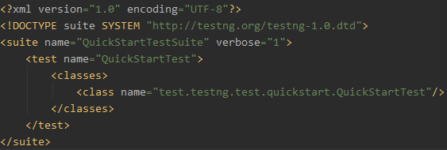
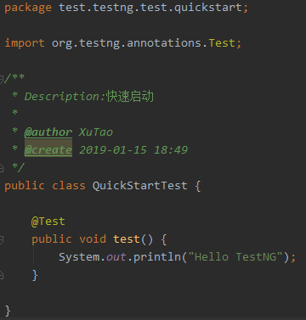

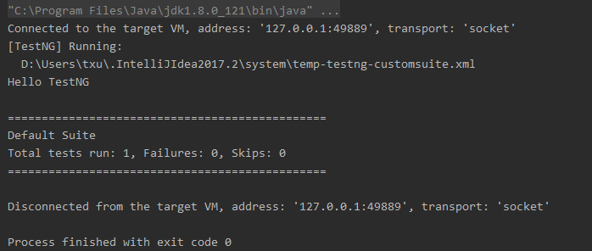
二、Quick Start
环境：IntelliJ IDEA 2017.2 / maven-3.3.9 / TestNG-J插件 / org.testng.testng-6.8.7
步骤：
1. 编写业务逻辑在你的代码中，并添加TestNG注解。
2. 在testng.xml或build.xml中编写你期望的执行内容。
3. 执行。
testng.xml：
代码：
执行：
输出：

Slide 5
三、TestNG环境搭建及使用（Maven依赖）
JDK：1.8
TestNG Maven依赖：
<dependency>
<groupId>org.testng</groupId>
<artifactId>testng</artifactId>
<version>6.14.3</version>
<scope>test</scope>
</dependency>
P.S. 后续测试中使用lombok生成log，setter/getter，constructor等代码。请添加lombok依赖并启用IDE插件。
lombok Maven依赖：
<dependency>
<groupId>org.projectlombok</groupId>
<artifactId>lombok</artifactId>
<version>RELEASE</version>
<scope>provided</scope>
</dependency>

Slide 6
三、TestNG环境搭建及使用（执行）
TestNG提供多种执行方式。
命令行
Ant
IDE执行（插件/代码）
直接使用命令行和Ant执行的方式参考官方文档，不做详细演示。
主要演示开发中最常用的IDE执行方式（IDE中的插件实际也是执行命令行）。

Slide 7
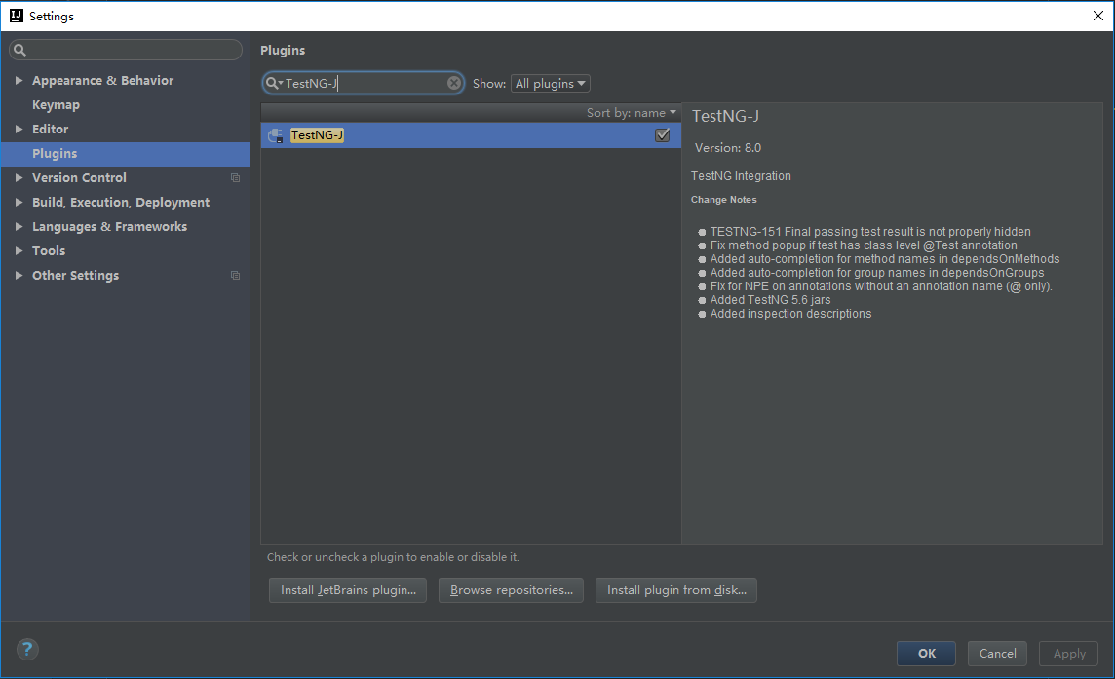
三、TestNG环境搭建及使用（IDE插件安装）
IntelliJ IDEA 2017.2 Settings -> Plugins -> 搜索TestNG-J -> 安装并勾选插件 -> 点击OK后重启IDE生效

Slide 8
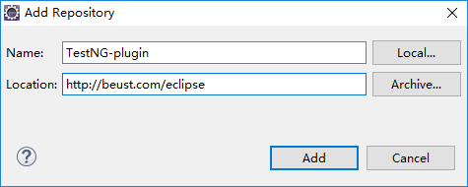
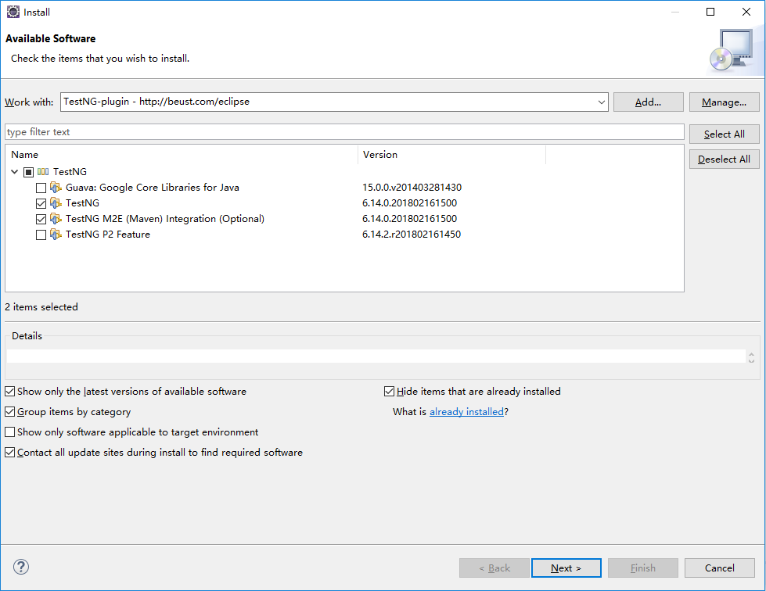
三、TestNG环境搭建及使用（IDE插件安装）
Eclipse 2018-12 Help -> Install New Software -> 点击Add，输入地址 -> pending完成后勾选安装
对于Eclipse 3.4及更高版本，
请输入 http://beust.com/eclipse
对于Eclipse 3.3及更低版本，
请输入 http://beust.com/eclipse1

Slide 9
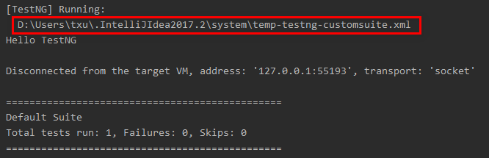
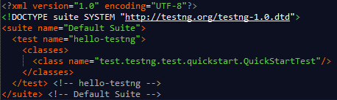

三、TestNG环境搭建及使用（IDE执行 – 插件）
1. 直接右键执行
完成插件安装后，可以在测试类或testng.xml上直接右键，使用run或debug方式执行测试。
如果是右键testng.xml，则将按照此xml中的配置执行测试。
如果是右键测试类，则将生成默认的testng.xml文件作为配置文件，例如直接右键QuickStartTest
执行，则生成如下配置文件。

Slide 10
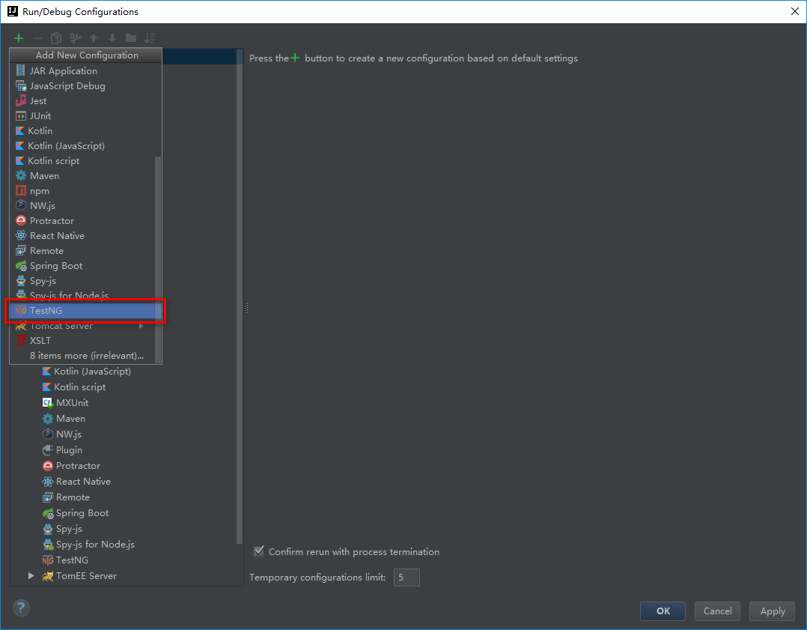
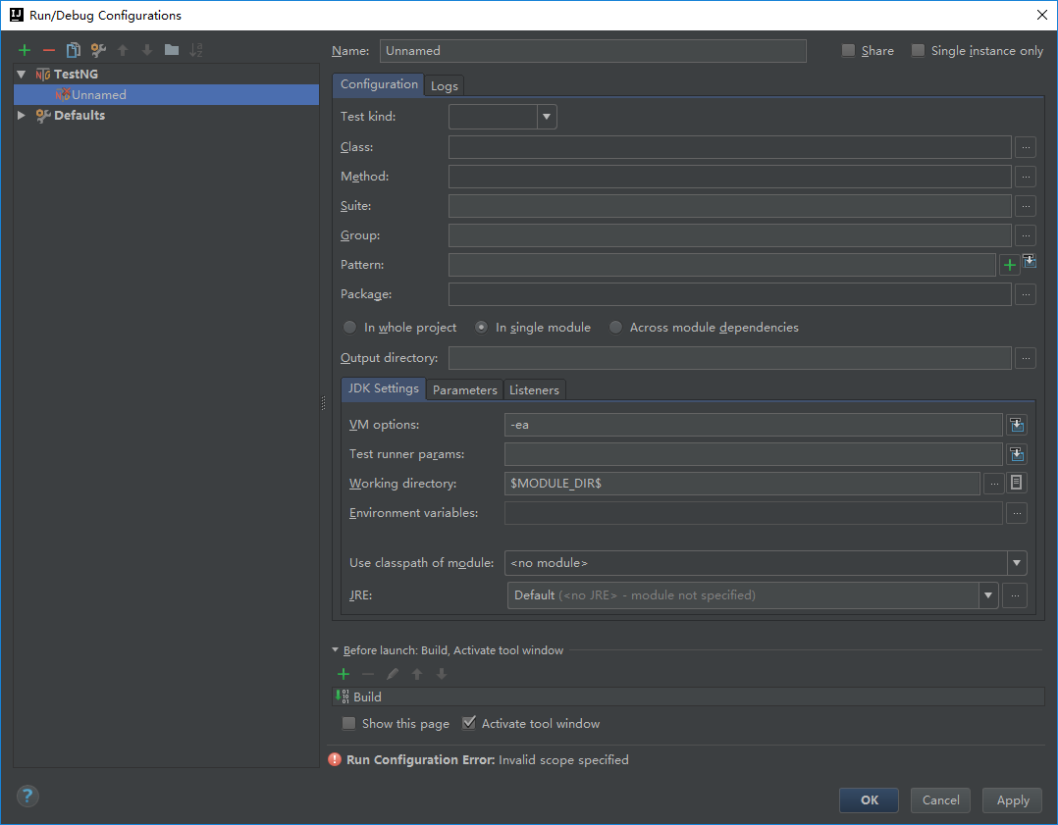
三、TestNG环境搭建及使用（IDE执行 – 插件）
2. 创建测试
在Run/Debug Configurations处新建一个TestNG测试配置，可以自定义VM参数（默认启用断言）、运行参数等。
实际上IDE根据配置执行了命令行。因此可以添加TestNG官方提供的参数。（直接右键运行会生成默认的测试配置）
详见：https://testng.org/doc/documentation-main.html#running-testng

Slide 11
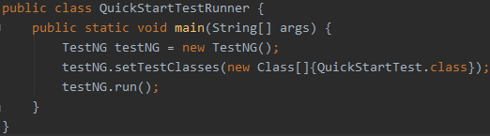
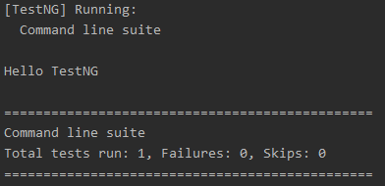
三、TestNG环境搭建及使用（IDE执行 – 代码）
可以使用编码方式执行测试。
以QuickStartTest为例。
启动类编码：
执行结果：

Slide 12
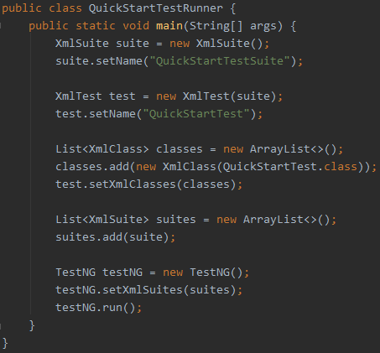
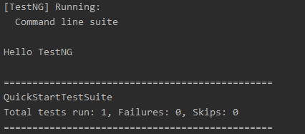
三、TestNG环境搭建及使用（IDE执行 – 代码）
除此之外，TestNG还支持生成虚拟的Xml文件。
启动类编码：
执行结果：

Slide 13
四、TestNG特性 – testng.xml
DTD在线浏览：http://testng.org/dtd
<suite>顶级标签，一个testng.xml中只能包含一个<suite>标签。
属性：
name：suite名称。测试报告中展现。
verbose：在控制台中的输出级别，数值越大越详细。该设置不影响测试报告。
allow-return-values：测试方法默认是没有返回值的。带有返回值的方法会被忽略。如果设置为true，则允许测试方法带有返回值。
annotations：如果为“javadoc”, 则使用javadoc注解，否则使用jdk注解。
configfailurepolicy：continue , skip，如果@Before*方法失败，TestNG是否应该继续执行套件中的其余测试，默认为skip。
data-provider-thread-count：并发执行data-provider的线程数，默认大小为10。
group-by-instances：默认情况下，依赖方法按类分组。例如，如果方法signOut()依赖于方法signIn()，并且测试持有多个包含这些方法的类实例（使用实例工厂）。
那么调用顺序默认为：signIn("us"),signIn("uk"),signOut("us"),signOut("uk")。group-by-instances设置为true，调用顺序为：signIn("us"),signOut("us"),signIn("uk"),signOut("uk")
guice-stage：创建父注入器的stage。
junit：是否以junit模式运行。
object-factory：用于实现IObjectFactory的类，实例化测试对象。
parallel：是否多线程并发运行测试，默认为false，可选值：classes,methods,instances,tests,true,false。
parent-module：用于创建所有guice注入器的父注入器的模块。
preserve-order：默认情况下，TestNG将按照在XML文件配置的顺序运行测试。如果希望以不可预知的顺序运行文件中列出的类和方法，可将preserve-order属性设置为false。
skipfailedinvocationcounts：true/false。是否跳过失败的调用。
thread-count：使用并行模式时要使用的线程池的大小。
time-out：为具体执行单元设定一个超时时间，方法（parallel=“methods”）或测试（parallel=“tests”）。

Slide 14
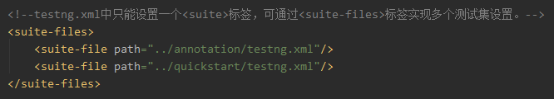
四、TestNG特性 – testng.xml
DTD在线浏览：http://testng.org/dtd
<suite-files>标签，管理<suite-file>，引入外部testng.xml。
通过<suite-files>，可以引入多个测试集，突破testng.xml中只能有一个<suite>的限制。
允许我们把各测试子模块合并为一个整体进行测试。

Slide 15
四、TestNG特性 – testng.xml
DTD在线浏览：http://testng.org/dtd
<parameter>标签通过name/value，定义一个可被@Parameters注入到测试中的常量值。
以name属性为key。

Slide 16
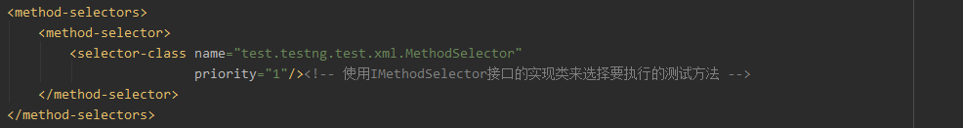
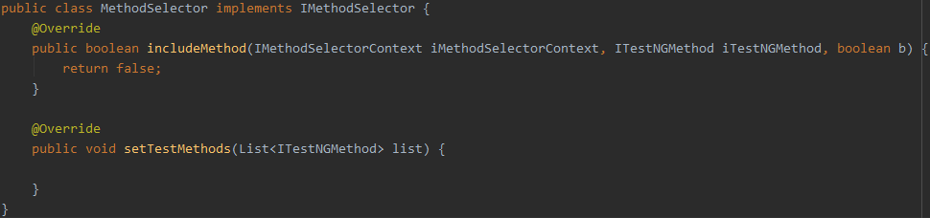
四、TestNG特性 – testng.xml
DTD在线浏览：http://testng.org/dtd
<method-selectors>方法选择器。
<selector-class>定义了实现org.testng.IMethodSelector接口的实现类，这些类通过实现
includeMethod和setTestMethod方法来选择执行哪些测试方法。

Slide 17
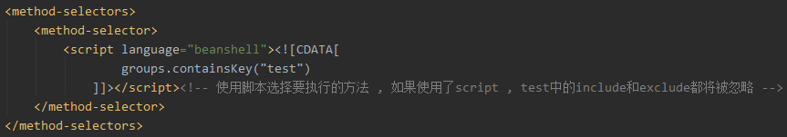
四、TestNG特性 – testng.xml
P.S. BeanShell是一种松散的脚本语言，类似js。它完全符合Java语法。
BeanShell文档介绍：http://www.beanshell.org/manual/bshmanual.html
DTD在线浏览：http://testng.org/dtd
<script>定义了筛选测试方法的脚本代码。language属性指定了脚本的语言类型。可以使用
Java或beanshell，脚本返回值必须是布尔值。
当使用<script>时，所在<test>中的所有<include><exclude>都将失效。
TestNG定义了以下变量，方便脚本内使用。
java.lang.reflect.Method method：当前测试方法。
org.testng.ITestNGMethod testngMethod：TestNG测试方法的信息。
java.util.Map<String, String> groups：当前测试方法所属的测试组信息。

Slide 18
四、TestNG特性 – testng.xml
DTD在线浏览：http://testng.org/dtd
<test>标签，定义一个测试，一个testng.xml可以定义多个<test>标签。
属性：
name：这个测试的名称，将出现在测试报告中。
annotations：同suite属性。
allow-return-values：同suite属性。
verbose：同suite属性。
enabled：启用/禁用当前测试。默认为true。
group-by-instances：同suite属性。
junit：同suite属性。
parallel：同suite属性。
preserve-order：同suite属性。
skipfailedinvocationcounts：同suite属性。
thread-count：同suite属性。
time-out：同suite属性。

Slide 19
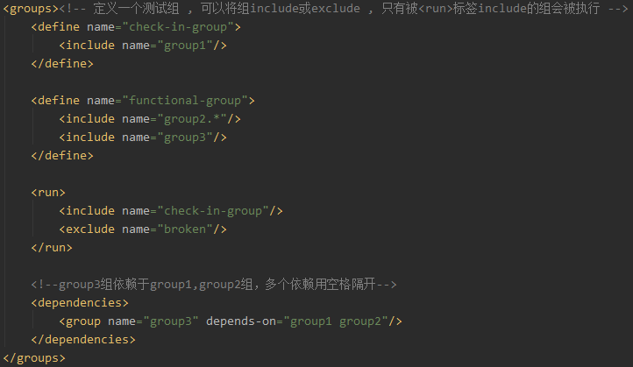
四、TestNG特性 – testng.xml
DTD在线浏览：http://testng.org/dtd
<groups>标签，定义测试组。
<define>标签，重新定义一个组，将多个组合并为
一个新组。
<include>标签，引入。 <exclude>标签，排除。
<run>标签，指定要运行的组。
<dependencies>标签，管理依赖关系。
<group>标签，指定依赖关系，多个依赖用空格隔开。
name：组名，支持正则表达式，例如login.*，将执行
所有name带有login.前缀的测试组。

Slide 20
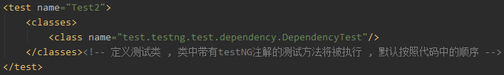
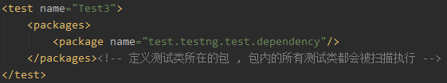
四、TestNG特性 – testng.xml
DTD在线浏览：http://testng.org/dtd
<class>标签定义一个测试类，类中的测试方法将被include。可以在<class>标签下使用<methods>，对
测试方法进行include或exclude。
<package>标签定义测试方法所在的包，包内所有测试方法都会被纳入测试范围，
默认按照他们在类中的顺序执行。
包名使用 xxx.* 的格式，则xxx的子包内的测试方法都会被include。

Slide 21

四、TestNG特性 – testng.xml
DTD在线浏览：http://testng.org/dtd
<listener>标签定义将被TestNG使用的监听器，它的作用范围是整个suite。
TestNG将实现ITestNGListener或其子接口的实现类都称为监听器。例如IMethodInterceptor。

Slide 22
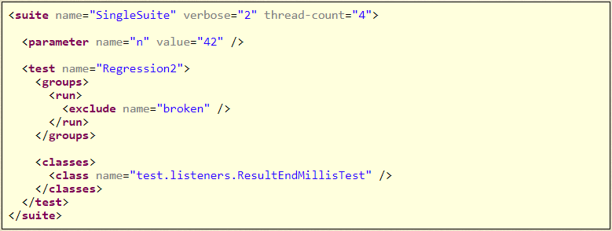
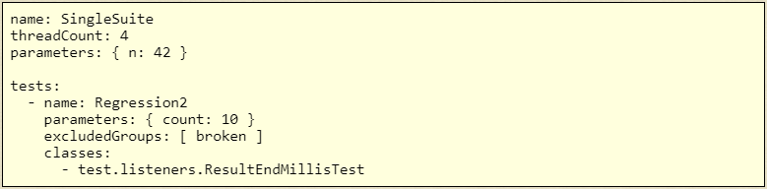
四、TestNG特性 – testng.xml
DTD在线浏览：http://testng.org/dtd
TestNG在支持testng.xml进行配置的同时，也支持使用YAML文件进行配置。下面是官方示例。
Xml版本 YAML版本
YAML体积更小，且可读性、可维护性更高。IDE插件同样支持YAML配置。
博文：YAML – 被遗忘的格式化战争炮灰
http://beust.com/weblog/2010/08/15/yaml-the-forgotten-victim-of-the-format-wars/

Slide 23
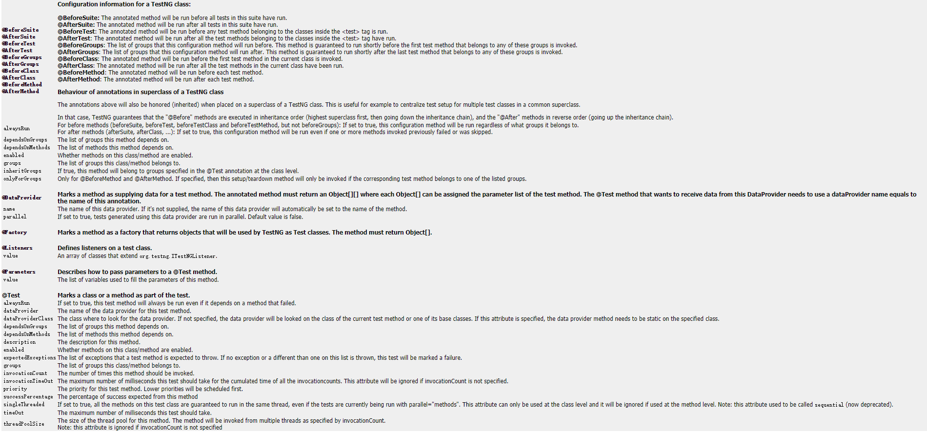
四、TestNG特性 – Annotation（注解）
官方文档页提供的注解及其属性介绍（Tip：官网文档内属性不全，最新版本的注解支持的属性未完全列入）

Slide 24
四、TestNG特性 - Annotation（注解）
@BeforeXXX & @AfterXXX
@BeforeSuite : 被标注的方法将在suite包含的所有即将执行的test之前执行。
@AfterSuire：被标注的方法将在suite包含的所有执行过的test之后执行。
@BeforeTest：被标注的方法将在<test>标签内包含的所有测试方法执行之前执行。
@AfterTest：被标注的方法将在<test>标签内包含的所有测试方法执行完成后执行。
@BeforeGroups：被标注的方法会确保自己在配置的测试组列表中的任何方法被调用前执行。
@AfterGroups：被标注的方法将在配置的测试组列表中的最后一个方法被调用后执行。
@BeforeClass：被标注的方法将在测试类中第一个方法被调用前执行。
@AfterClass：被标注的方法将在测试类中所有测试方法执行过后执行。
@BeforeMethod：被标注的方法会在每个测试方法被调用前执行。
@AfterMethod：被标注的方法会在每个测试方法执行过后执行。

Slide 25
四、TestNG特性 - Annotation（注解）
@BeforeXXX & @AfterXXX 属性
alwaysRun：true/false。举例来说，TestNG原本会确保@Before型的方法会按照继承的顺序执行，最高从基类
开始，然后按继承顺序向下。而@After型的方法则是相反的顺序。
对@Before型方法来说（除了@BeforeGroups），此值设为true后，被标注的方法一定会执行，无论它属于哪
个测试组。
对@After型方法来说，此值设为true后，被标注的方法一定会执行，无论之前执行的方法是否Failed或Skipped。
dependsOnGroups：String[ ]。此方法执行依赖的groups（测试组列表）。
dependsOnMethods：String[ ]。此方法执行依赖的methods（测试方法列表）。
enabled：true/false。是否启用此方法，设为false则此方法将被测试忽略。
groups：String[ ]。此方法归属于的测试组列表。
inheritGroups：true/false。如果设为true，则此方法将归属于标记在测试类上的@Test所指向的groups。
onlyForGroups：String[ ]。此属性仅对@BeforeMethod和@AfterMethod有效。如果设值，则这个setup/teardown
方法仅对归属于配置的groups内的测试方法生效。

Slide 26
四、TestNG特性 - Annotation（注解）
@DataProvider
@DataProvider：标记一个方法作为其他测试方法的数据提供者。被标注的方法需要返回一个Object[ ][ ]，
其中每个Object[ ]作为数据接收方法的参数列表。@Test标注的测试方法想要接收这些数据，需要设置一个
和@DataProvider的name属性值相同的dataProvider属性值。
属性：
name：String。数据提供方法的名字。
parallel：true/false。如果设为true，则@DataProvider标注的方法将由另一个线程并行执行。
P.S. @DataProvider还可以返回Iterator<Object[ ]>迭代器对象。它和Object[ ][ ]的区别在于，前者
仅在测试方法执行前才创建作为数据返回的Object实例。因此也称为“延迟数据提供”。

Slide 27
四、TestNG特性 - Annotation（注解）
@Factory
@Factory：标记一个方法作为测试类实例的工厂方法。它生产出的对象实例将被TestNG作为测试类实例使用。
这个方法必须返回Object[ ]。
此注解无属性值。

Slide 28
四、TestNG特性 - Annotation（注解）
@Listeners
@Listeners：标注在测试类上，定义这个测试类持有的监听器。
属性：
value：Class[ ]。每个Class都是实现了ITestNGListener接口或其子接口的实现类。

Slide 29
四、TestNG特性 - Annotation（注解）
@Parameters
@Parameters：标注在方法上。将testng.xml中定义的常量值，通过name值映射到被标注测试方法的
参数列表中。
属性：
value：String[ ]。每个值对应一个在testng.xml中<parameter>标签配置的name值，常量值通过此值作为key传递到
测试方法的参数列表中。因此此字符数组的长度应该与测试方法的参数列表长度一致。

Slide 30
四、TestNG特性 - Annotation（注解）
@Test
@Test：标注在方法或类上，被标注的内容将被纳入为测试的组成部分。如果标注在方法上，测此方法将
作为测试方法，如果标注在类上，则此类下的公共方法都将成为测试方法。
属性：
alwaysRun：true/false。设为true后，此方法一定会执行，无论它依赖的方法是否执行成功。
dataProvider：String。此值对应依赖的@DataProvider的name属性值。
dataProviderClass：Class。数据提供方法所在的类。未设值时，TestNG会在当前方法所在的类或基类中查找数据
提供方法。设值时，不再查找，且数据提供方法在其所在的类中必须是静态的。
dependsOnGroups：String[ ]。测试方法依赖的groups。
dependsOnMethods：String[ ]。测试方法依赖的methods。
description：String。测试方法的描述信息。
enabled：true/false。标识测试方法是否被启用。默认是true。
… … (接下一页)

Slide 31
四、TestNG特性 - Annotation（注解）
@Test
expectedExceptions：Class[ ]。预期会抛出的异常列表。如果没有异常或者一个或多个未列入预期的异常被抛出，
则测试将被标记为Failed。
groups：String[ ]。测试类或测试方法归属于的测试组列表。
invocationCount：int。测试方法被执行的次数。
invocationTimeOut：long。执行invocationCount次测试方法的总耗时，毫秒值。如果没有明确指定invocationCount
值，则此注解会被忽略。
priority：int。测试方法的执行优先级，数值低的方法被优先执行。
successPercentage：int。此测试方法执行成功的次数占总执行次数的百分比。
singleThreaded：true/false。此属性只对测试类生效，设置在测试方法上会被忽略。如果设置为true，则测试类中的
所有方法都将被同一个线程执行，即使测试的执行模式是parallel=“method”。此属性就是已过期的sequential。
timeOut：long。整个测试执行完成的总耗时，毫秒值。
threadPoolSize：int。执行测试方法使用的线程池大小。如果设置了invocationCount属性，则此方法将在多线程环境
运行。如果没有设置invocationCount属性，则此属性将被忽略。
retryAnalyzer：Class。指定错误重试的IRetryAnalyzer实现类。

Slide 32
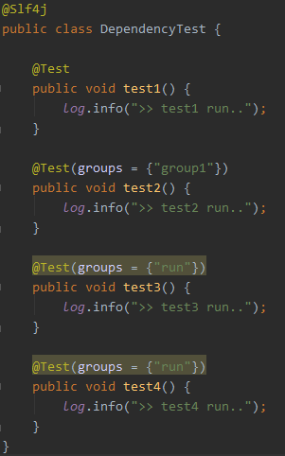
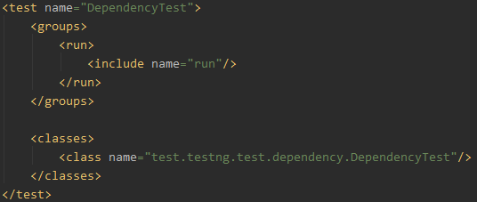
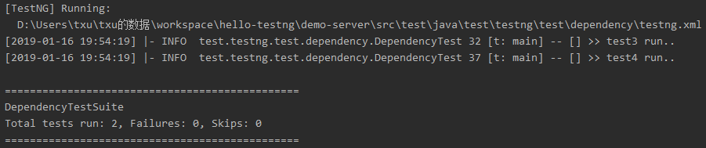
四、TestNG特性 – 注解使用详解（依赖测试）
依赖测试
下面是一个对比测试，展示依赖效果。
测试1.
仅include测试组“run”。
执行后发现，
仅test3和test4方法被调用。

Slide 33
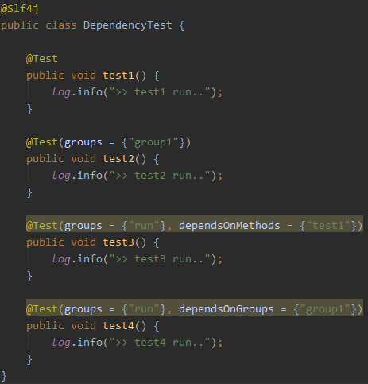
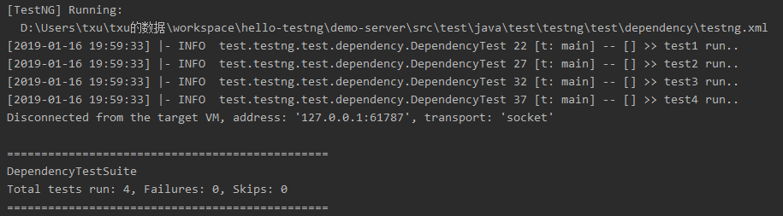
四、TestNG特性 – 注解使用详解（依赖测试）
依赖测试
下面是一个对比测试，展示依赖效果。
测试2. 修改代码，加入依赖属性。运行时同样仅include测试组“run”，执行后发现test1 test2 test3 test4方法都被调用了。
分析：实际include的仍然是test3和test4方法，但test3依赖test1，
test4依赖test2，所以最终四个方法都被调用。且被依赖的方法
先被执行。

Slide 34
四、TestNG特性 – 注解使用详解（依赖测试）
依赖测试
总结和引申：
1. 通过dependsOnMethods或dependsOnGroups属性 ， 可以使测试方法依赖于另一个或一组测试方法。
被依赖的方法总在之前执行。
2. dependsOnMethods的弊端：属性值为方法名 ， 如果对测试方法重命名 , 则依赖关系失效。
如果新增了被依赖的测试方法 ， 则很可能需要在多处添加新的方法名。使用dependsOnGroups可以避免此问题 ，
伸缩性更好 ， 不违反DRY原则。
3. 依赖分为强依赖和弱依赖 , 此案例中为强依赖 , 如果被依赖的方法执行失败 ， 依赖它的方法将被标记为SKIP ， 不会执行。
通过设置@Test的属性 alwaysRun = true ， 将依赖变为弱依赖。即使被依赖方法执行失败 ， 此测试方法依然会执行。

Slide 35
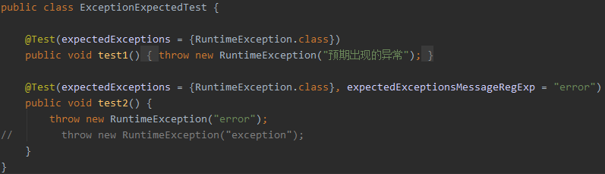
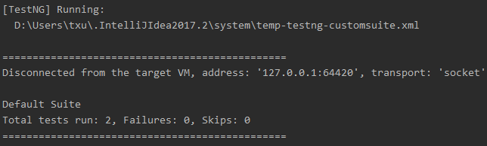
四、TestNG特性 – 注解使用详解（预期异常测试）
预期异常测试
代码：
测试1.
test1预期发生RuntimeException，在方法体中抛出此异常。
Test2预期发生RuntimeException，且预期抛出的errorMessage内容为“error”。在方法体中确实抛出此异常，异常信息为“error”。
执行结果：

Slide 36
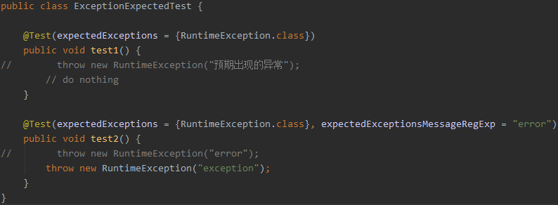
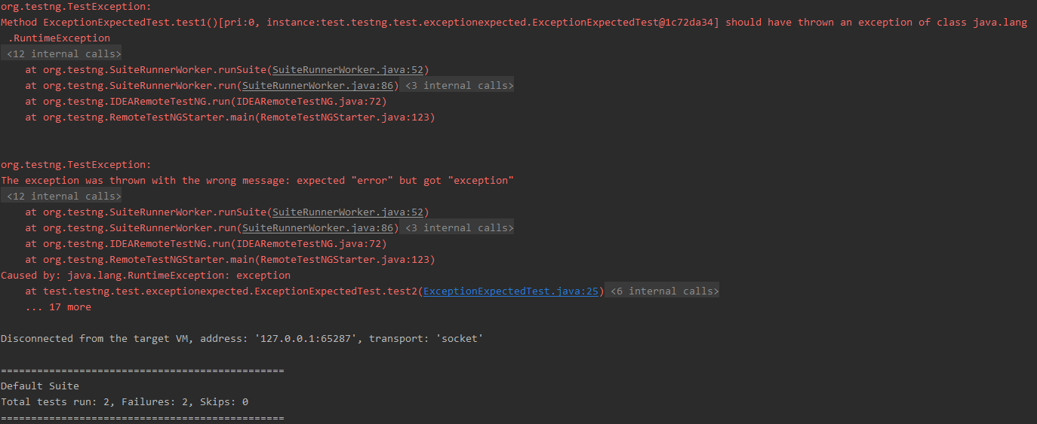
四、TestNG特性 – 注解使用详解（预期异常测试）
预期异常测试
代码：
测试2.
test1预期发生RuntimeException，在方法体中未抛出此异常。
Test2预期发生RuntimeException，且预期抛出的errorMessage内容为“error”。但实际抛出的errorMessage内容为“exception”。
执行结果：

Slide 37
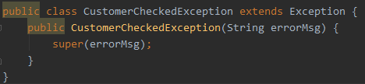
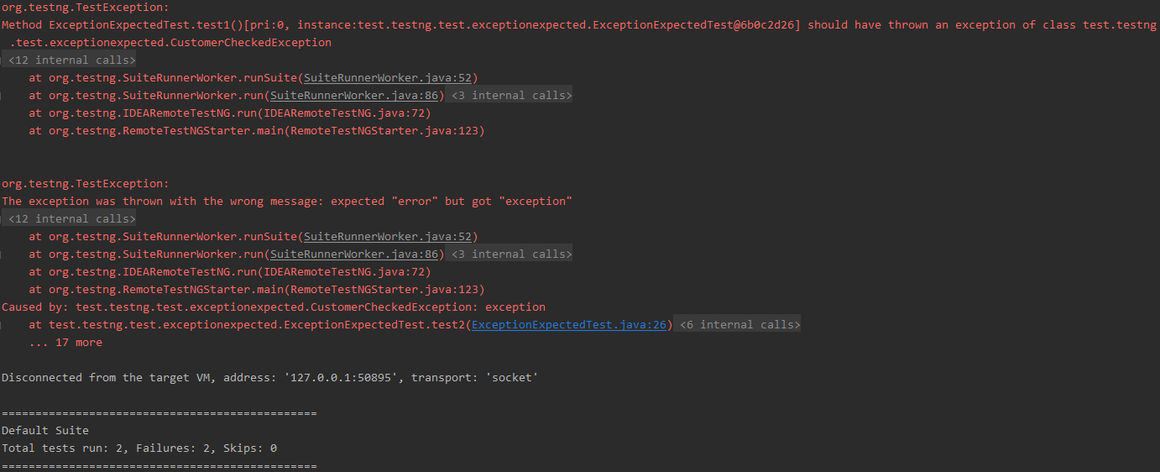
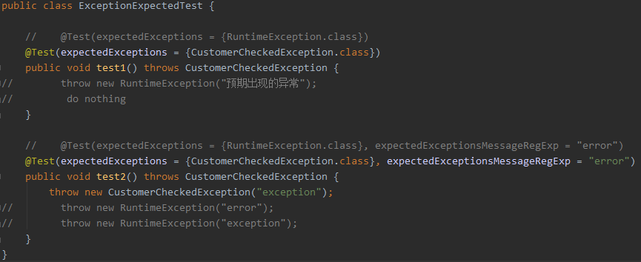
四、TestNG特性 – 注解使用详解（预期异常测试）
预期异常测试
测试3.
将测试2中的异常从RuntimeException修改为CustomerCheckedException。
区别在于前者是运行时异常，后者是受检异常。
代码：
执行结果：

Slide 38
四、TestNG特性 – 注解使用详解（预期异常测试）
预期异常测试
总结和引申：
1. 当一个测试方法设置了预期异常，如果实际执行没有抛出此异常，测试会被标记为Failed。如果同时设置了抛出异常
信息的规则，而实际抛出的异常信息不符合，测试也会被标记为Failed。
2. 运行时异常和受检异常的效果相同。

Slide 39
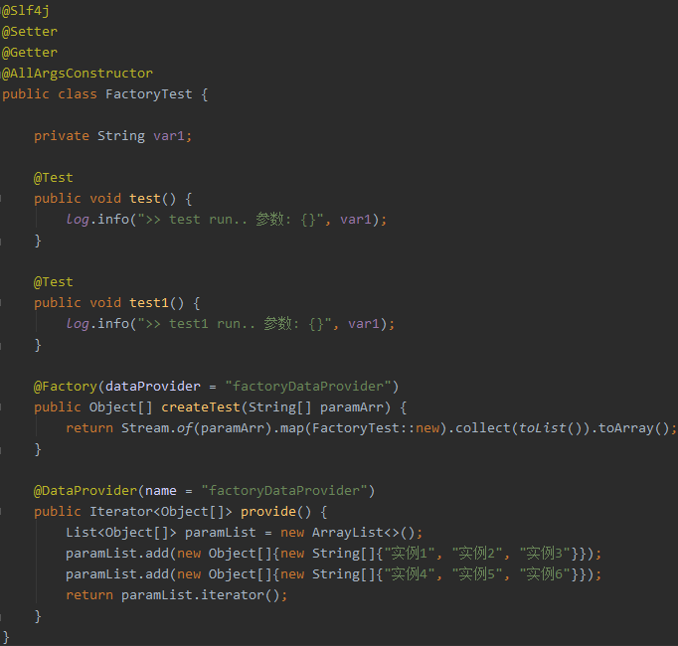
四、TestNG特性 – 注解使用详解（工厂）
工厂
用一个测试来演示@Factory的效果。
此测试中，
有测试方法test test1打印成员变量var1，test位置在test1之前。
有工厂方法createTest，接收名为factoryDataProvider的数据提供者注入的参数。
有名为factoryDataProvider的数据提供者生成测试参数。

Slide 40
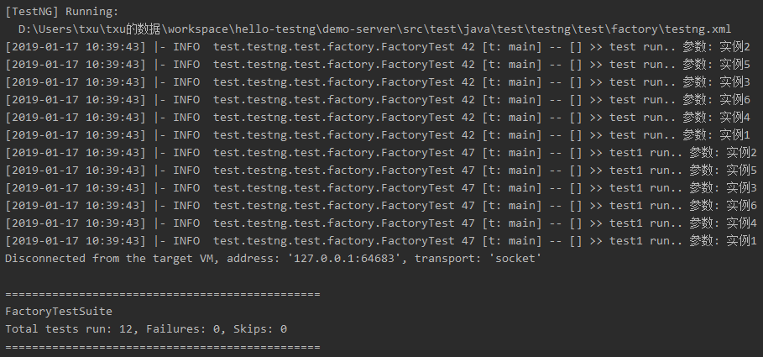
四、TestNG特性 – 注解使用详解（工厂）
工厂
测试结果：
分析：
@DataProvider的第一维度是被提供数据者的执行次数，此测试中，createTest方法执行两次。
@DataProvider的第二维度是被提供数据者的参数列表，此测试中，参数为String[ ]。
createTest方法体的行为是，遍历String[ ]，将数组元素注入到FactoryTest实例的var1属性中，构造一个测试实例。
此测试中一共要构造3*2=6个FactoryTest实例，执行6次test方法，6此test1方法，每个实例的var1变量值来自@DataProvider。
由于test方法位置在test1之前，所以每个实例的test方法都优先执行。

Slide 41
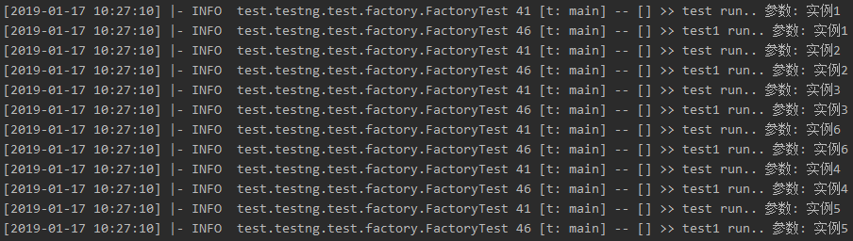
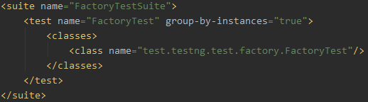
四、TestNG特性 – 注解使用详解（工厂）
工厂
上面的测试执行顺序是test test test test test test test1 test1 test1 test1 test1 test1。
在一些特定场景下，我们希望执行顺序是test test1 test test1 test test1…
例如我们需要测试不同日期下单的效果，那么之前的测试中@DataProvider提供的参数为日期。
我们不希望同时接收到多个不同日期的订单，而希望完成一个日期的下单和取消过程后再切换到下一个日期。
此时可以使用group-by-instance属性。
将<test>或<suite>标签的group-by-instances属性设为true，我们得到了预期的效果。

Slide 42
四、TestNG特性 – 注解使用详解（工厂）
工厂
总结和引申：
1. @Factory可动态生成测试类实例。
2. @Factory生成测试实例时，可通过成员变量或静态变量注入参数。
3. @Factory可以使用@DataProvider提供动态参数。
4. @Factory标记的方法必须是public修饰的。
5. @Factory和@DataProvider都可以为测试方法动态提供参数。最优的选择是，如果测试类中的测试方法都依赖于成员变量，则使用@Factory更优，如果测试方法的参数列表互不相同，使用@DataProvider更优。两者也可以结合使用，并不互斥。
6. 如果测试类中有没有执行过的@Factory方法，那么TestNG将先执行此方法生成测试实例。如果生成的测试实例中存在另一个或多个未执行过的@Factory方法，那么测试将继续下去。但是TestNG会保证@Factory方法仅被执行一次，所以当最后一批测试实例中不存在@Factory方法或所有@Factory方法已被执行过一次，测试将终止。前面的测试没有成为类似递归的死循环就是因为此机制。

Slide 43
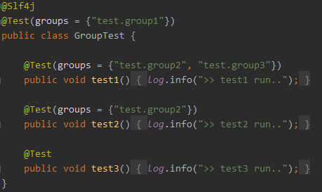
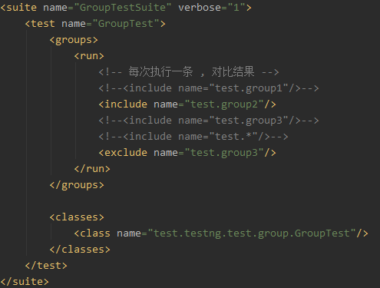
四、TestNG特性 – 注解使用详解（测试组）
测试组
通过测试查看分组效果。
有测试类GroupTest，类上指定组名为test.group1
有测试方法test1，指定组名为test.group2，test.group3
有测试方法test2，指定组名为test.group2
有测试方法test3，未指定组名
每次启用一条testng.xml内配置，执行测试。

Slide 44
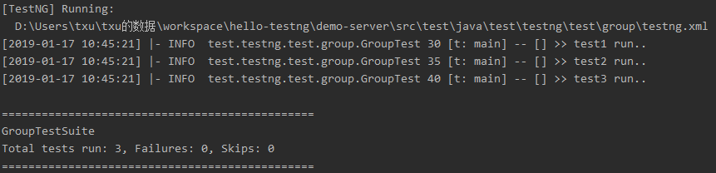
四、TestNG特性 – 注解使用详解（测试组）
测试组
执行归属于test.group1的测试方法，得到上述结果。

Slide 45
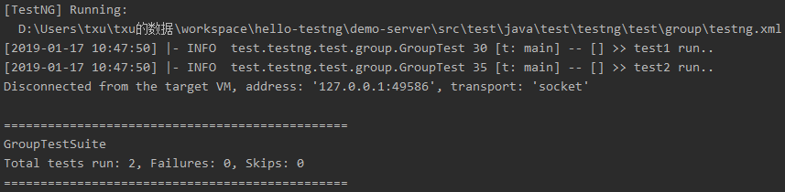
四、TestNG特性 – 注解使用详解（测试组）
测试组
执行归属于test.group2的测试方法，得到上述结果。

Slide 46
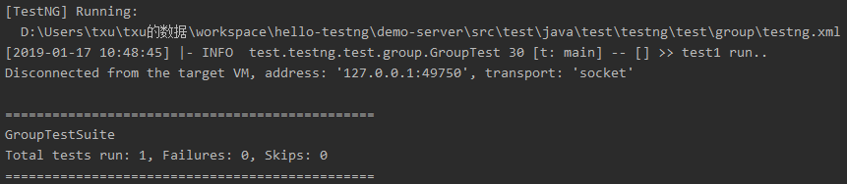
四、TestNG特性 – 注解使用详解（测试组）
测试组
执行归属于test.group3的测试方法，得到上述结果。

Slide 47
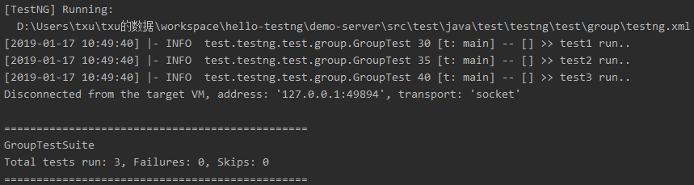
四、TestNG特性 – 注解使用详解（测试组）
测试组
执行归属于test.*的测试方法，得到上述结果。

Slide 48
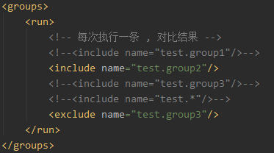
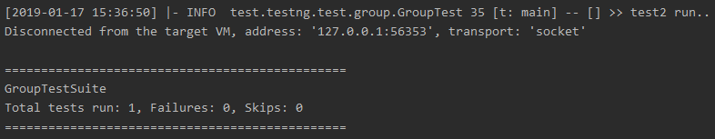
四、TestNG特性 – 注解使用详解（测试组）
测试组
执行测试，得到上述结果。

Slide 49
四、TestNG特性 – 注解使用详解（测试组）
测试组
总结和引申：
1. 通过指定groups属性，可将测试类或测试方法添加到一个测试或多个测试组中。
2. 把测试类添加到一个或多个测试组时，测试类内的所有测试方法都将自动添加到这些测试组。
3. 合理得规定测试组的名称，可以灵活得控制执行范围。
例如按照
测试类型：单元测试、集成测试..
测试规模：小规模、大规模..
功能描述：数据库、界面..
测试速度：慢测试、快测试..
过程描述：冒烟测试、发布测试..
来决定命名。然后通过 xxx.* 这样的正则来匹配一种类型的测试。
4. 如果一个测试方法同时被include和exclude，此时exclude生效，测试不会执行。

Slide 50
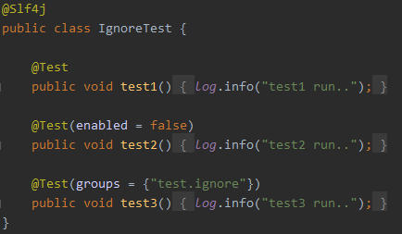
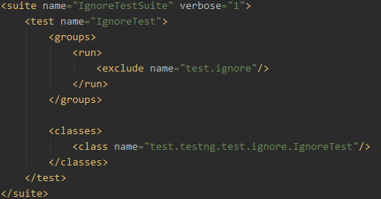

四、TestNG特性 – 注解使用详解（忽略测试）
忽略测试
TestNG忽略一个测试有多种方式，下面举例演示。
测试1.
有测试类IgnoreTest，
测试方法test1正常状态。
测试方法test2，@Test属性enabled设置为false。
测试方法test3，@Test属性groups指定为“test.ignore”。
testng.xml设置如图。
执行结果如图。

Slide 51


四、TestNG特性 – 注解使用详解（忽略测试）
忽略测试
测试2.
有测试类IgnoreTest2，类上有@Ignore注解。
测试方法test，正常状态。
直接运行测试类。
执行结果如图。

Slide 52


四、TestNG特性 – 注解使用详解（忽略测试）
忽略测试
测试3.
在IgnoreTest所在包内，新建package-info.java文件。内容如图。
再次执行测试1.，结果如图。

Slide 53
四、TestNG特性 – 注解使用详解（忽略测试）
忽略测试
总结和引申：
1. 设置@Test的enabled属性为false，可以忽略一个测试方法执行。如果@Test位于测试类上，此属性不生效。
2. 将测试方法归入测试组，例如test.ignore，随后在testng.xml中exclude这个组，也可以达到忽略测试的目的。
3. 使用@Ignore注解可以忽略测试。如果@Ignore位于测试类上，测试类中所有方法都会被忽略。
4. 使用package-info.java。在文件内使用@Ignore标记一个包名。则此包及其子包内的所有测试都会被忽略。
5. 上述四种方式都能完成测试方法的忽略，推荐忽略范围较大时，使用忽略组的方式实施，这种方式代码侵入
更小，重新启用这些测试时，只需要将testng.xml中exclude去除即可，不需要逐一修改测试方法。

Slide 54
四、TestNG特性 – 注解使用详解（参数化测试）
参数化测试
为测试方法提供参数共有三种方式：
1. 使用@Factory和成员变量组合实现。此方法已在“工厂”一节介绍过。
2. 使用@Parameters。
3. 使用@DataProvider。

Slide 55


四、TestNG特性 – 注解使用详解（参数化测试）
参数化测试
有测试类ParameterTest及testng.xml如图。

Slide 56

四、TestNG特性 – 注解使用详解
依赖测试
测试结果：

Slide 57
四、TestNG特性 – 注解使用详解
依赖测试
总结及引申：
1. 使用@Parameters可以将testng.xml中配置的参数值注入到测试方法的参数列表中。
2. @Parameters可以结合@Optional使用，当testng.xml没有提供此值时，使用默认值。
3. @DataProvider可以通过编码动态提供参数，例如根据当前日期是否是工作日，返回不同的参数。
4. @DataProvider标记的方法返回值必须是Object[ ][ ]或Iterator<Object[ ]>，后者会延迟实例化参数。
5. @DataProvider标记的方法可以在参数列表注入TestNG提供的参数，即Method或ITestContext。这两者
都能提供测试当前运行时的信息，可以根据当前运行状态修改参数的返回逻辑。
6. 将@DataProvider的parallel属性设置为true，@DataProvider标记的方法和测试方法将并行执行。但数据
提供方法一定在测试方法前执行。

Slide 58


四、TestNG特性 – 注解使用详解（并发测试）
并发测试
同时指定@Test的invocationCount和threadPoolSize属性，可以让测试方法在多线程环境执行。
右边示例测试了单例模式的线程安全性。
可以看到不同线程多次调用，返回的内存地址一致，
因此这种形式的单例模式是线程安全的。

Slide 59



四、TestNG特性 – 注解使用详解（并行测试）
并行测试
通过指定testng.xml中suite/test标签的属性parallel值，控制测试在何种粒度下采用并行模式。可选的值有classes,methods,instances,tests,true,false。下面的测试中设值methods，因此每个测试方法都由独立的线程执行。
此外可以通过命令行java org.testng.TestNG -suitethreadpoolsize 3 testng1.xml testng2.xml testng3.xml命令并行执行多个suite。

Slide 60


四、TestNG特性 – 注解使用详解（超时测试）
超时测试
设置@Test的timeOut属性，可以测试一些接口/Sql
查询超时等情况。
如果方法执行完毕的耗时超过timeOut设置的毫秒值，
则测试被标记为失败。

Slide 61


四、TestNG特性 – 注解使用详解（超时测试）
超时测试
使用timeOut时，可以配合invocationCount（执行次数）和successPercentage（成功次数占比），
此时即使测试中发生失败，只要最终的成功次数占比符合要求，测试依然是成功的。

Slide 62


四、TestNG特性 – 注解使用详解（继承测试）
继承测试
由于测试方法都是public修饰符，所以基类的测试方法可以很自然得被子类全部继承。我们可以利用继承的
特性对测试代码实现复用。下面是一个例子。
执行测试时，不需要暴露父类，
只需include子类即可。

Slide 63


四、TestNG特性 – 测试失败重试
测试失败重试
TestNG执行完测试会生成一份测试报告，如果测试执行失败，还会生成一个testng-failed.xml。
这个配置文件会把失败的测试以及它依赖的所有测试方法都囊括进来。
重新以此文件作为配置文件执行测试，可以快速还原错误现场，而不必重新运行所有测试。
下面是一个简单示例。
测试代码 -> 执行失败

Slide 64



四、TestNG特性 – 测试失败重试
测试失败重试
-> 生成testng-failed.xml -> tastng-failed.xml内容
-> 重新执行testng-failed.xml，快速还原错误现场

Slide 65

四、TestNG特性 – 测试失败重试
测试失败重试
Tip：如果使用IDEA插件执行没有生成测试报告，请按下图操作：
在Run/Debug Configurations配置里，
将Listeners标签页内的Use default reporters
选项勾选后重试。

Slide 66


四、TestNG特性 – 测试失败重试
测试失败重试
如果希望程序在发生错误时自动重试，可以使用IRetryAnalyser，在retry方法内编写自定义的重试逻辑。
下面是一个示例。
测试类：
IRetryAnalyzer实现类：

Slide 67

四、TestNG特性 – 测试失败重试
测试失败重试
测试方法经过一次正常执行和三次重试，终于在第四次不再执行Assert.fail()（模拟测试失败），测试最后
被标记为成功。

Slide 68
四、TestNG特性 – JUnit测试
JUnit测试
TestNG可以执行JUnit3和JUnit4编写的测试。只需要将JUnit编写的类或jar放置到classpath上，然后在testng.xml
中指定需要测试的测试类，并且将<test>标签的junit属性设为true。
TestNG将自动根据JUnit版本执行测试。
对JUnit3：
1. 所有方法名是test开头的方法会被当作测试方法执行。
2. 如果测试类中包含setUp方法，它将在每个测试方法执行前执行。
3. 如果测试类中包含tearDown方法，它将在每个测试方法执行后执行。
4. 如果测试类中包含名为suite的方法，那么它返回的test实例都将被执行。
对JUnit4：
TestNG将使用org.junit.runner.JUnitCore来执行测试。

Slide 69




四、TestNG特性 – JUnit测试
JUnit测试
下面是一个简单例子。
Spring组件：
testng.xml：
JUnit测试：
执行结果：

Slide 70


四、TestNG特性 – 与Spring集成
与Spring集成
TestNG可以通过继承AbstractTestNGSpringContextTests完成与Spring的集成（实际是注入ApplicationContext并引入
与Spring相关的公共测试流程）。集成后可以在测试类中注入Spring Context中的组件。
Spring组件：
在测试类上通过@SpringBootTest或@ContextConfiguration
指定Spring上下文配置。
测试类：
执行结果：

Slide 71



四、TestNG特性 – 注解转换器
注解转换器
TestNG允许在运行时，动态修改测试方法的注解。
这对于一些大部分时候注解的配置是正确的，但有些情况下需要修改注解配置的场景，显得非常有用。
此功能只需实现IAnnotationTransformer接口即可。
下面是一个示例。
测试类：
执行类：
IAnnotationTransformer实现类：

Slide 72

四、TestNG特性 – 注解转换器
注解转换器
示例中将原本执行2次的@Test配置修改为5次。执行结果如图。
其他用法可自行按业务场景发挥。

Slide 73


四、TestNG特性 – 注解转换器
注解转换器
如果不仅希望能够改变@Test，还希望修改@DataProvider或@Factory，那么需要使用IAnnotationTransformer2。
下面是一个示例。
测试类：
IAnnotationTransformer2实现类：

Slide 74

四、TestNG特性 – 注解转换器
注解转换器
执行方式同示例1。得到结果如图。
MyAnnotationTransformer2将@Factory的dataProvider属性修改为“dp2”，并且将名为“dp2”的
@DataProvider方法修改为并行模式。
因此最终输出结果为“data from dp2”，而非“data from dp1”。
Tip：注意事项。注解转换器不能用@Listeners注解引入测试，仅支持编码设置或在testng.xml中引入。

Slide 75
四、TestNG特性 – 方法拦截器
方法拦截器
TestNG执行测试时，测试按执行顺序维度被分为两类。
有特定执行顺序的方法，例如通过dependsOnMethods等组织过顺序。
没有特定执行顺序的方法，执行顺序是随机的，虽然TestNG默认会按类来分组执行。
为了让用户对第二类方法有更多的控制权，TestNG提供了IMethodInterceptor接口。
用户覆盖intercept方法即可对第二类方法做出调整。
List<IMethodInstance> intercept(List<IMethodInstance> methods, ITestContext context);
参数methods是测试中包含的所有第二类方法，context是测试执行的上下文内容。
此方法可以返回 1. 相同的方法列表，但是顺序被调整 2. 一个比较小的集合 3. 一个比较大的集合
这意味着，我们可以根据需求对第二类方法的集合做顺序调整，去除或新增一些执行方法。
下面是一个示例。

Slide 76



四、TestNG特性 – 方法拦截器
方法拦截器
自定义方法拦截器中排除了名称不为“test.group1”的测试，因此最终只有test1和test2执行。

Slide 77
四、TestNG特性 – 其他监听器
其他监听器
所有继承自ITestNGListener的接口都是TestNG监听器。除上面介绍的IAnnotationTransformer和IMethodInterceptor外，
还有以下接口，可以方便得改变TestNG的测试行为。
IHookable：允许用户覆盖或跳过测试方法的执行过程，例如未授权时跳过某些测试。
IInvokedMethodListener：允许用户监听测试方法的执行前和执行后事件，类似于@BeforeXXX和@AfterXXX。
IInvokedMethodListener2：同IInvokedMethodListener，只是参数列表增加了ITestContext。
IReporter：允许用户自定义测试报告的输出内容。
ISuiteListener：允许用户监听suite的执行前和执行后事件。
IAlterSuiteListener：允许用户在运行时修改testng.xml中suite的部分属性配置，注意此监听器不能用@Listeners引入。
ITestListener：允许用户监听测试方法执行时发生事件。例如开始、成功、失败、跳过、测试失败但是符合成功占比、test
执行前和test执行后。
… …

Slide 78
四、TestNG特性 – 监听器的几种引入方式
监听器的几种引入方式
1. 使用testng.xml中的<listeners>标签引入。
2. 在测试类上，使用@Listeners注解引入，此方式不使用于一些特殊监听器，例如IMethodInterceptor。
3. 使用ServiceLoader方式引入classpath上的监听器。在META-INF/services内创建名为监听器全类名的文件
以引入指定监听器。具体步骤参照官网说明。
4. 编码执行时，可在代码中引入。

Slide 79

四、TestNG特性 – 方法形参注入
方法形参注入
TestNG允许用户为一些测试方法的形参注入参数。例如前文介绍的@DataProvider标注的方法可以自动注入Method对象。
下面是官网提供的可用的注入对象的表格。

Slide 80
四、TestNG特性 – 其他特性
其他特性
TestNG中一些开发过程中不常用的特性，此处笼统介绍一下。
1. Guice依赖注入：允许用户使用Guice Module方便得在测试类中注入Guice Module绑定的实例。
2. 测试结果：测试方法执行完成，未抛出异常或抛出预期异常被认为是执行成功。在代码中可以
使用断言来控制测试结果。例如返回值不符合预期时，可以用Assert.fail()来指定测试是失败的。
3. JUnitReports、XMLReporter..
4. TestNG退出码。
… …

Slide 81
五、开发中的应用建议
对于开发过程中的测试要求，提供以下建议：
依赖外部系统的API，例如数据库查询、消息队列、外部接口等，必须进行超时和并发测试。
类Restful风格的服务端，每个服务接口必须进行白盒、超时和并发测试。
比较核心的业务方法，建议执行白盒测试。
完成某功能模块时，建议编写独立的功能测试代码并组合为整体，对功能进行整体测试。
所有开发中的功能，其单元测试应随时执行，验证结果。其功能测试应至少在本日工作结束
前执行一次，验证整体功能无误。
P.S. 超时测试的超时时间，按业务宽容度的不同酌情设置。例如简单的SQL查询超时时间设为30ms，可结合成功占比来保证SQL的查询效率大概率符合要求。
并发测试的并发线程数按开发环境性能的不同酌情设置。最低不应低于30。并发测试应尽量将较明显的性能短板在开发过程中暴露。
白盒测试时，应通过动态设置参数、修改测试依赖等方式，尽量覆盖所有逻辑链路，完成逻辑闭环，避免片面的测试。

Slide 82
六、开发测试工作的后期展望
1. 推广基于TestNG的测试，每周反馈测试结果和修改建议。通过不断调整，制定更符合现状的测试规范及KPI。
2. 基于第1点形成的测试规范，抽象测试环节。将常规化的测试环节封装成可复用、可扩展的模块，提高测试
代码的编写效率和自动化程度，不要让编写测试代码变成开发的累赘。
3. 引入其他测试工具的支持，完善基础测试能力。
4. 优化、持久化测试报告，将测试事件、测试数据、测试结果等现场数据统一收集存储，再进行分析展示。
例如将其与开发计划关联，能看到功能开发过程中各个功能的测试历史，这样有利于一些问题的回溯。
其他欢迎补充..

Slide 83
完。

